Slide 1
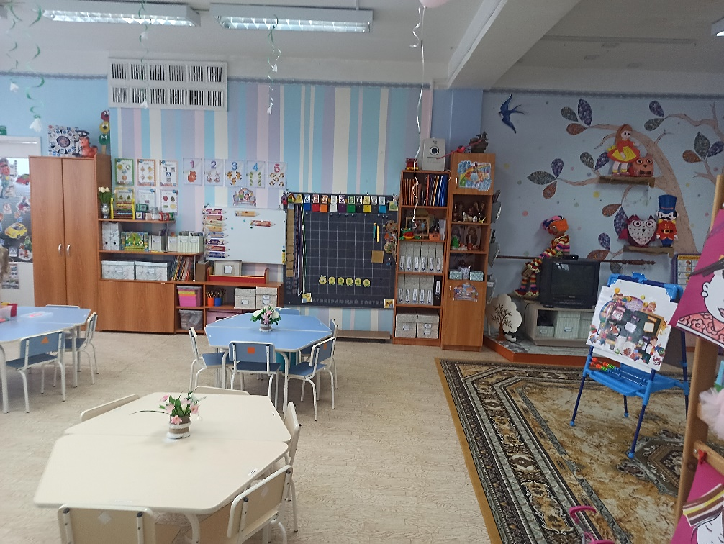
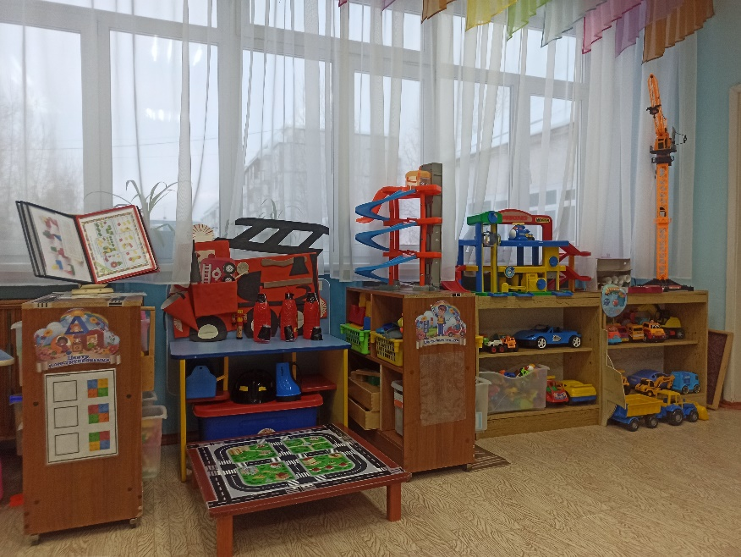
Современная развивающая предметно-пространственная среда в ДОО
Муниципальное бюджетное дошкольное образовательное учреждение
«Детский сад комбинированного вида «Солнышко»,
Красноярский край, Кежемский район, г. Кодинск
Виртуальная выставка в рамках XVI педагогической конференции работников муниципальных
образовательных организаций г Канска и группы восточных районов Красноярского края
«Инновационный опыт – основа системных изменений»
Воспитатели МБДОУ «Солнышко»
Утробина Ольга Валерьевна,
Рукосуева Софья Викторовна
Март 2022

Slide 2
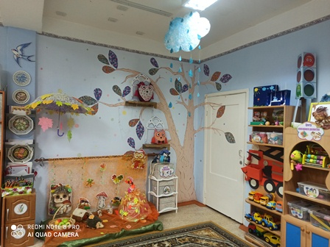
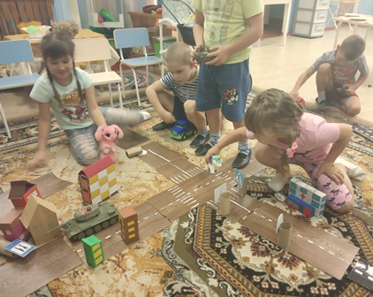
Особенности РППС в нашей группе «Василек»
Есть такое название развивающая предметно-пространственная среда, а за ним скрываются все уголки, полочки и мешочки, ширмы которые есть в нашей группе. И сейчас вы все это увидите.
РППС в нашей группе позволяет детям реализовать три основные потребности: движение, общение, познание. Среда у нас содержательно – насыщенная. Она способствует максимальной реализации образовательного потенциала. Мебель и оборудование у нас трансформируются в зависимости от образовательно-игровой ситуации. Приветствуются не высокие стеллажи и подиумы на колесах, ширмы, маркеры, которые имеют характер открытой незамкнутой системы готовой к корректировке. Полифункциональность игр, пособий, мебели в группе позволяют использовать их в разных видах деятельности. В нашей группе задействовано и верхнее пространство и пол, как дополнительный ресурс для создания развивающей ППС.

Slide 3
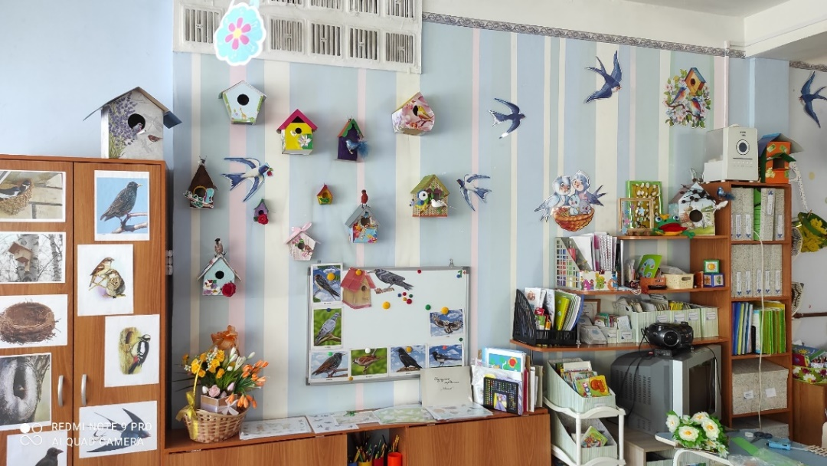
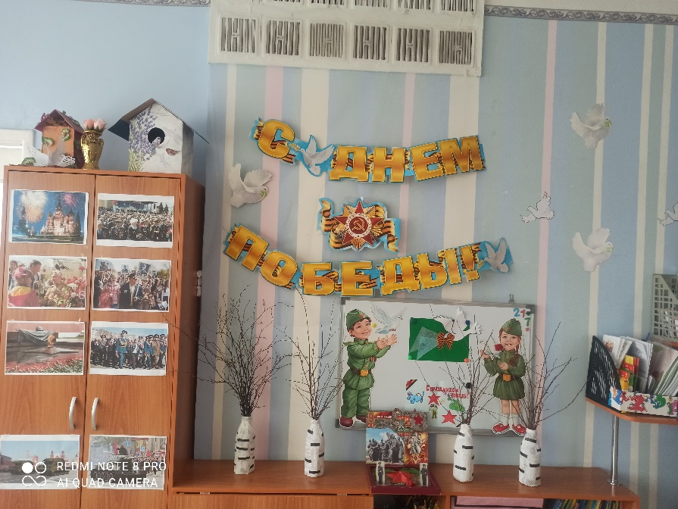
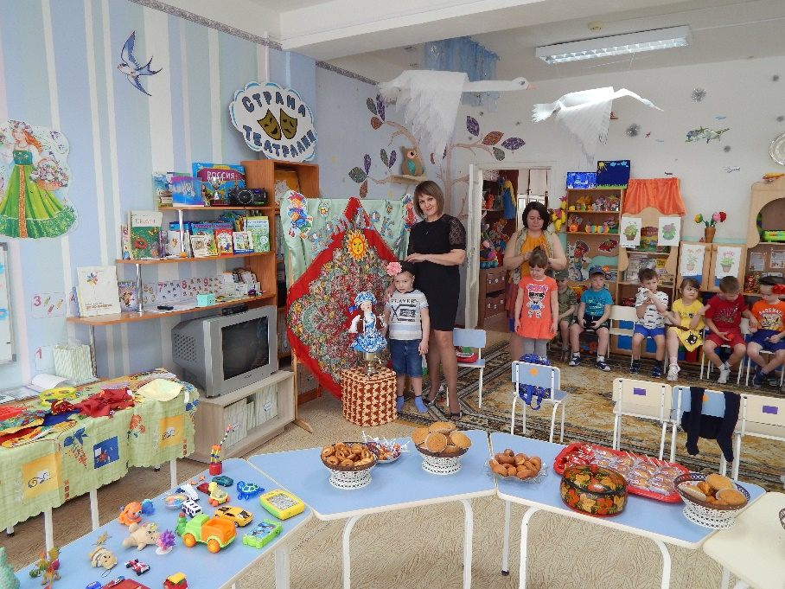
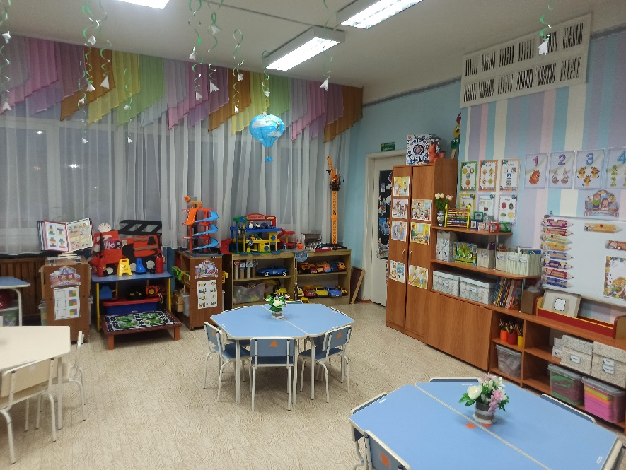
Средняя группа «Василек»
РППС изменяется в зависимости от темы недели, времени года, образовательной ситуации, в том числе от меняющихся интересов детей

Slide 4
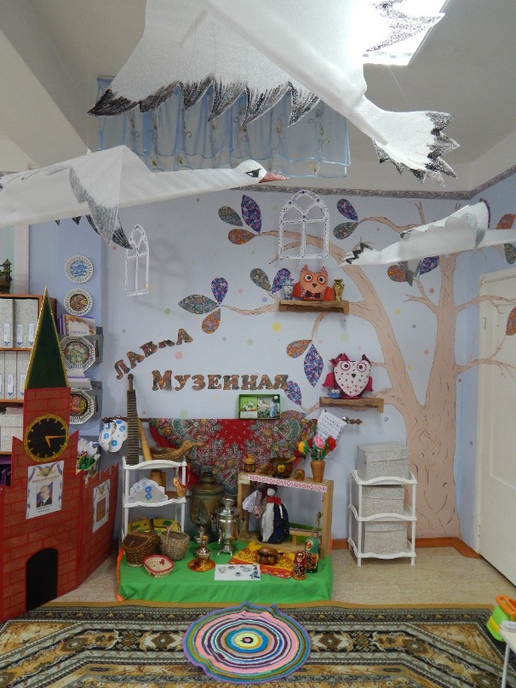
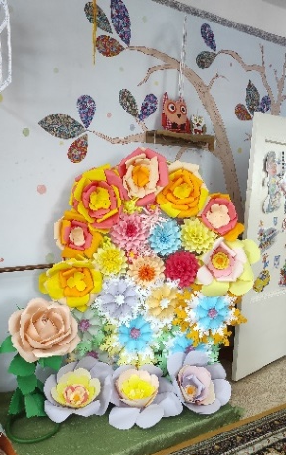
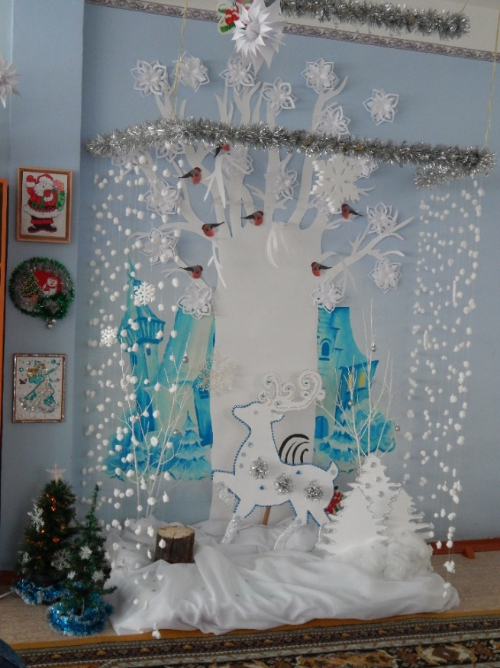
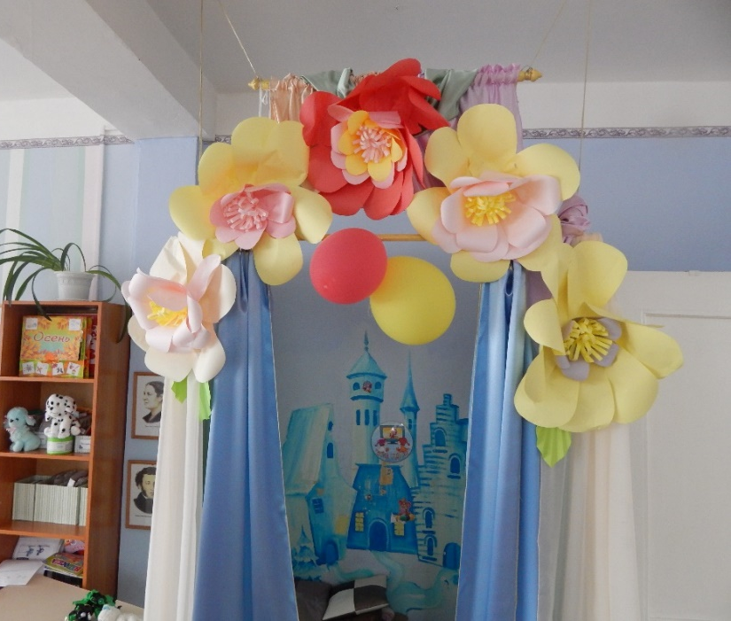
Театральный уголок. Тематические недели
«Музейная лавка»
«Серебряное копытце». Знакомство детей с творчеством П.Бажова
«Весна . Мамин праздник»

Slide 5
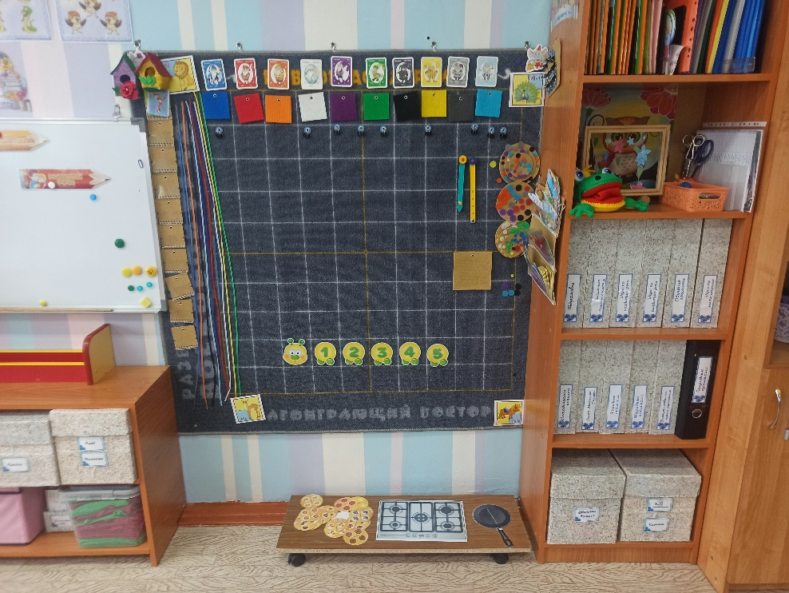
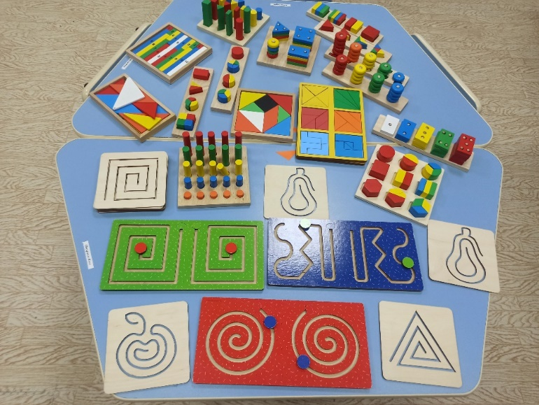
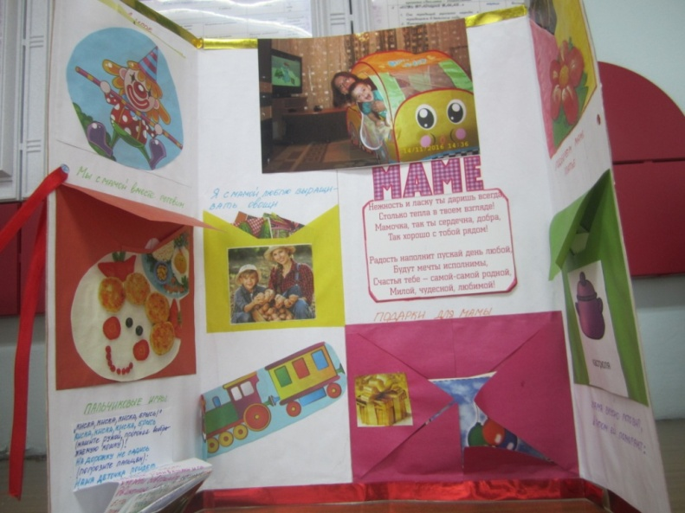
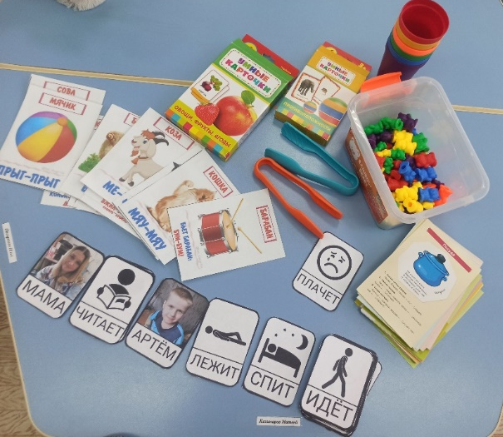
Уголок познания
Обязательными в оборудовании среды группы являются материалы, активизирующие познавательную деятельность, развивающие игры, технические устройства и игрушки и т.д. Дети могут свободно подойти к любому уголку, взять игровые и наглядные материалы и организовывать самостоятельные игры.
Игры Воскобовича. Коврограф.
Стелkаж мобильный с играми и материалами по познавательному развитию может размещаться детьми в любом удобном для них месте.
Развивающие игры
Игры по развитию речи
Лепбук «О моей маме»

Slide 6
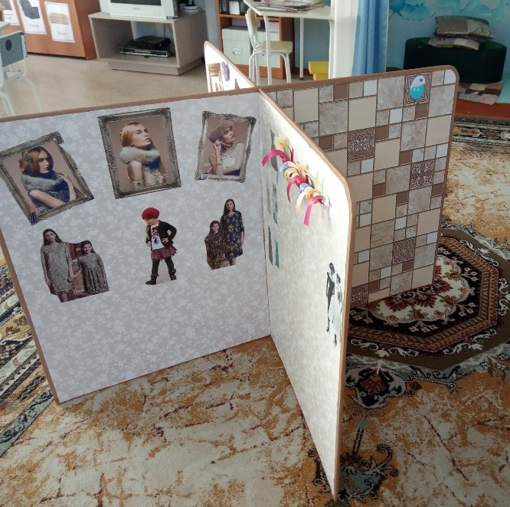
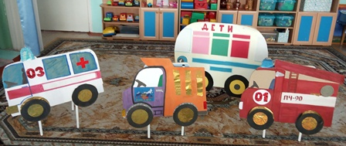
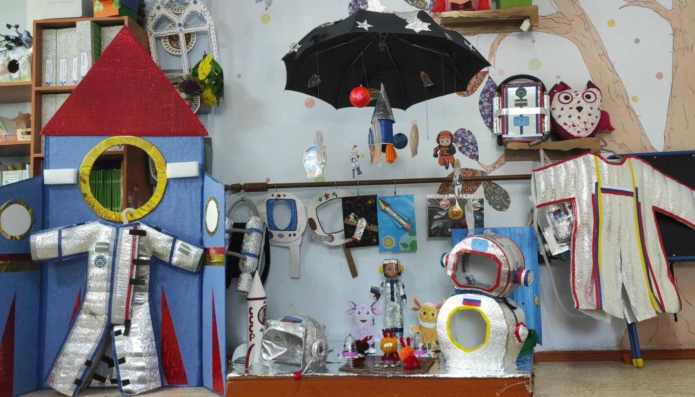
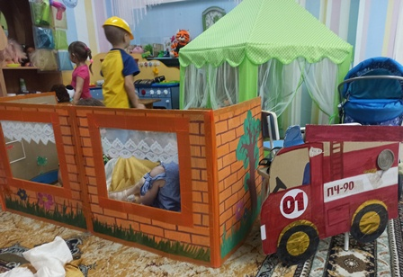
Игровые маркеры
В нашей группе ничего не пропадает просто так – мы изготавливаем из упаковочного материала прекрасные ширмы. Они широко используются в сюжетных играх, в развлечениях, в проведении ООД на прогулке и в группе, которая планируется в нашей группе еженедельно, а также в самостоятельной деятельности детей.

Slide 7
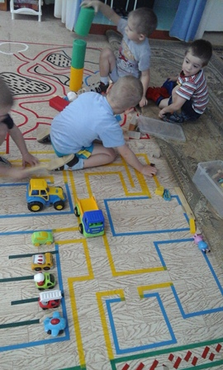
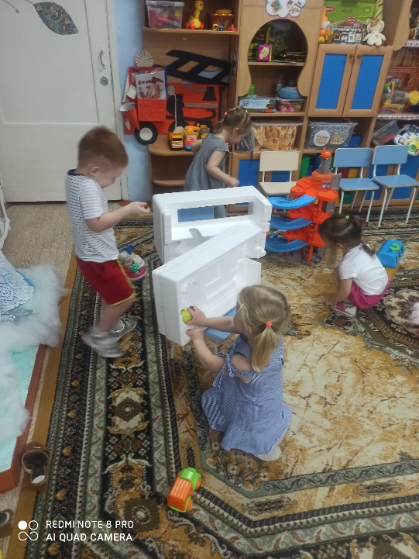
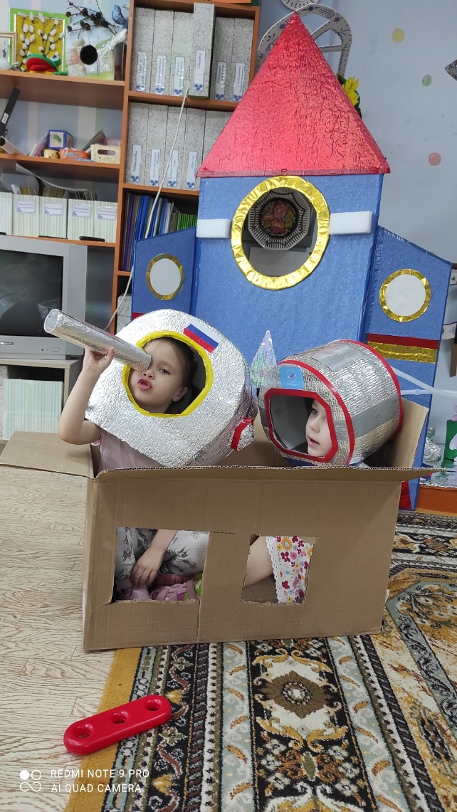
Уголок «Всякая всячина»
Забавная дорога выполнена с помощью цветной изоленты и находится под ковром. В удобное для детей время, ковер сворачивается и начинается игра!
Широко используются материалы, побуждающие детей к игре из неоформленного материала.

Slide 8
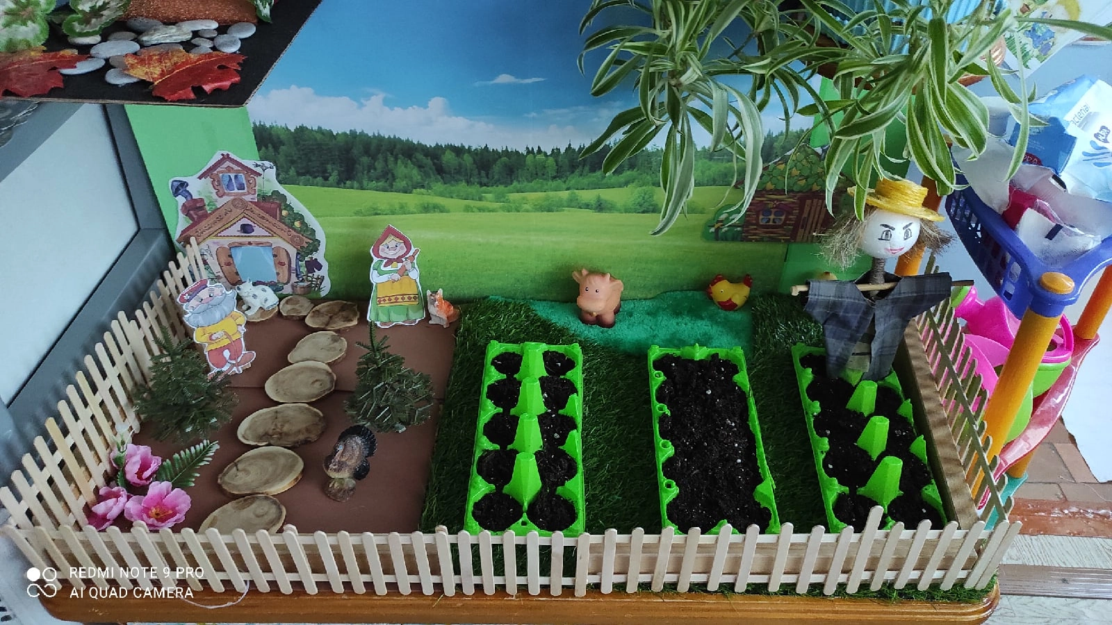
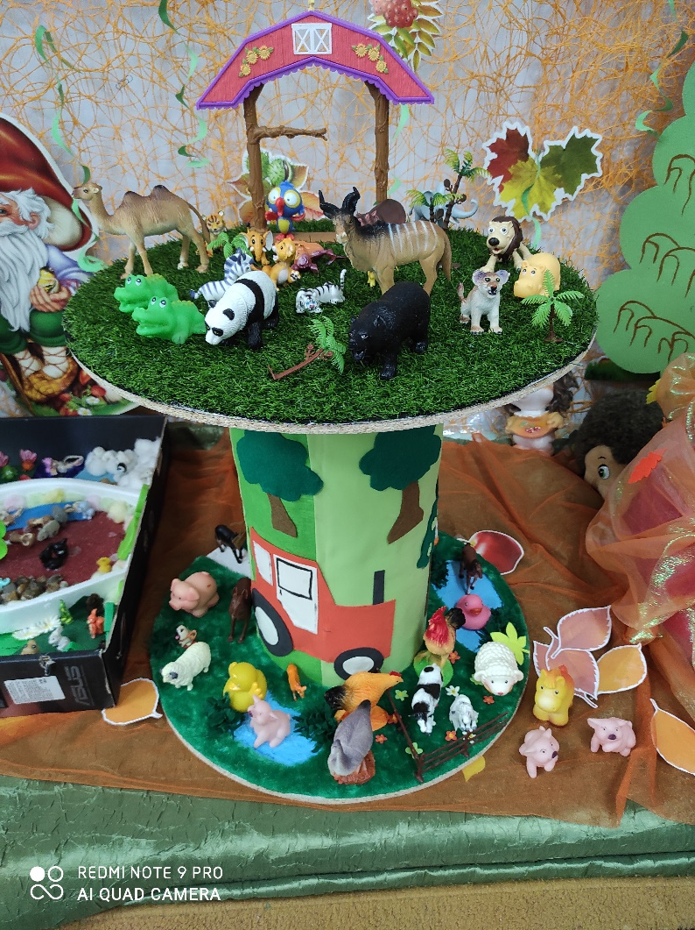
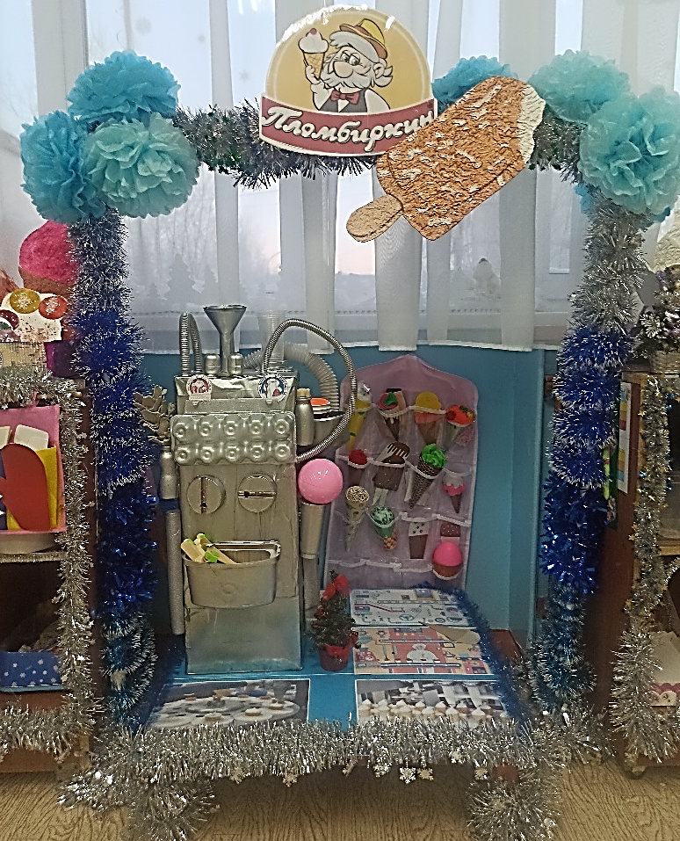
Макеты и игры сделанные руками родителей и педагогов
«Веселый огород» для опытов и экспериментов
Макет «У бабушки в деревне», содержание меняется по временам года
«Фабрика мороженного», аппарат изготовлен из бросового материала

Slide 9
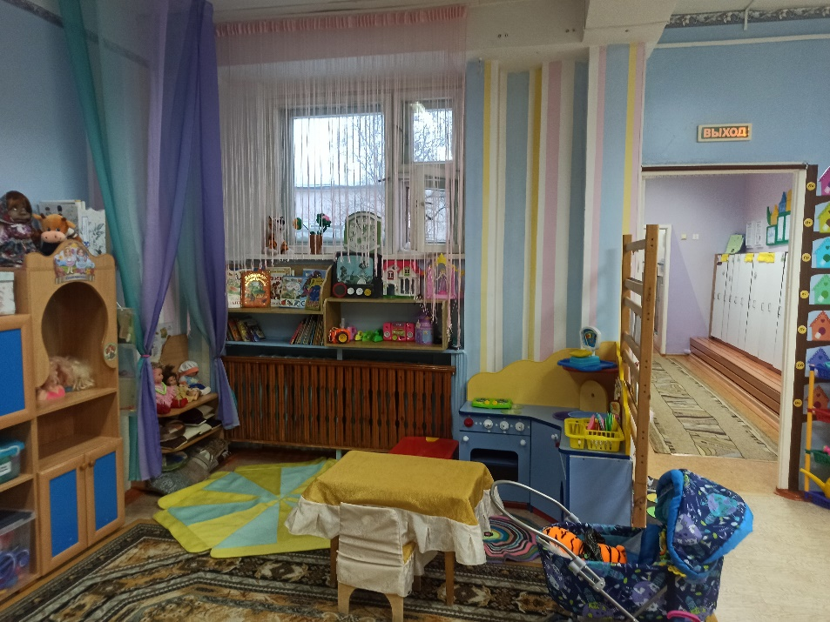
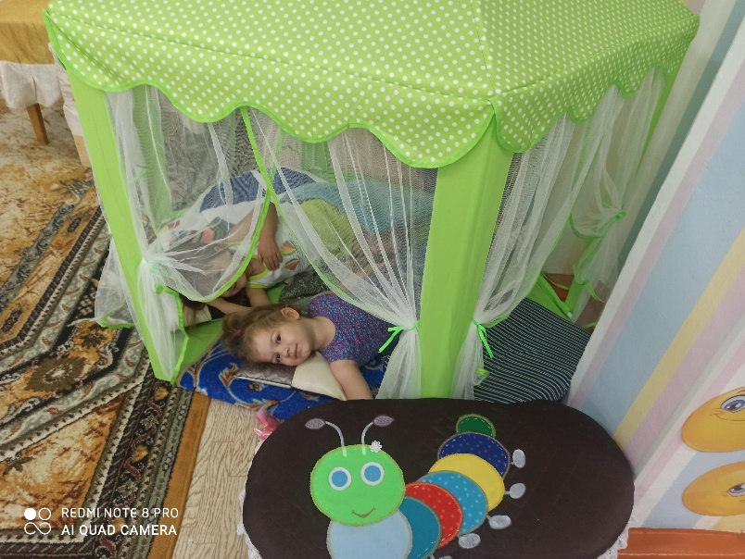
Особый уголок «Страна добрых дел»
Детям так же, как и взрослым обязательно нужна разгрузка. Для этого в группе мы сделали уголок психологической разгрузки «Страна добрых дел», который разделили на 2 зоны. Место уединения (палатка или шатёр, периодически меняем). Здесь дети могут просто посидеть и подумать, посекретничать, помечтать. Место с различными материалами: на полках лежат волшебные предметы (волшебная палочка, шляпка), фотоальбомы, сенсорные материалы (камушки, ракушки, цветные клубочки), коробка добрых дел, дети рисуют свои добрые дела и складывают туда свои рисунки, различные дидактические игры. Стена настроения, где изображены эмоции. Размещены книжки, которые дети могут перелистывать. Детям, которым грустно, садятся на «волшебный стульчик», а остальные дети могут его поглаживать, говорить добрые слова, тем самым повышают ему настроение.
Этот уголок дети сами украшают своими творческими работами.

Slide 10
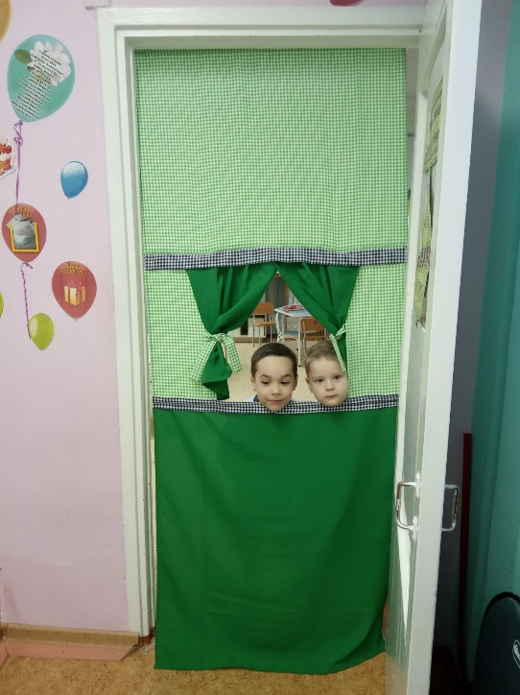
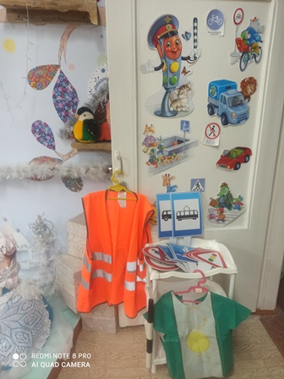
Необычное использование обычной двери
В реализации образовательного пространства группы задействованы даже двери. Материал на них меняется периодически. Сегодня на ней веселый светофор, который напоминает о правилах дорожного движения, а бывает дверь превращается в театральную ширму и мы наблюдаем за умением детей фантазировать, творить, сочинять…

Slide 11
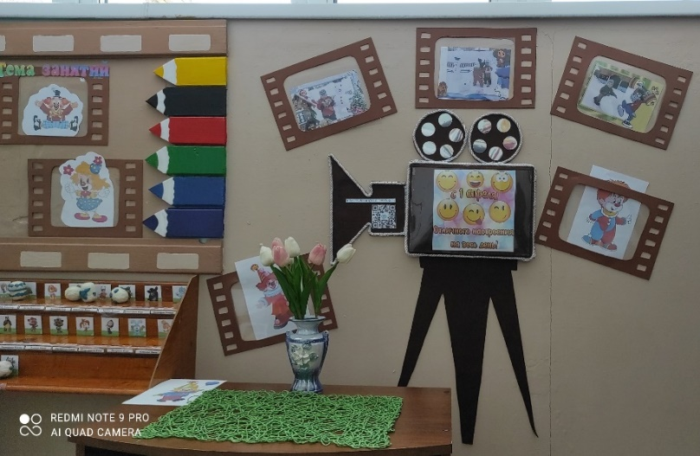
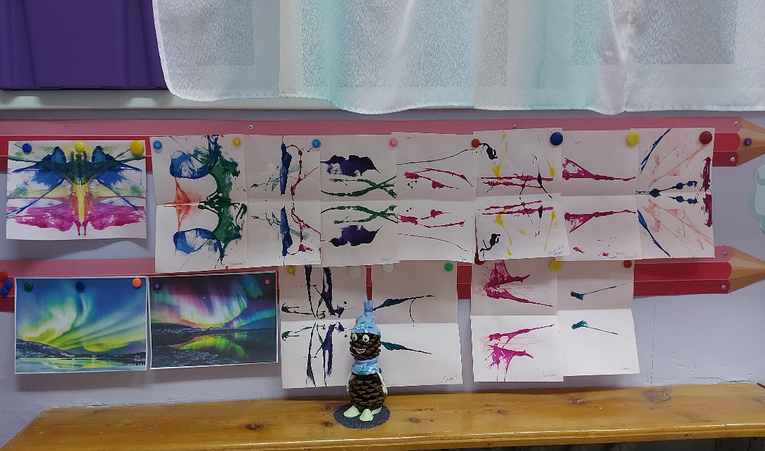
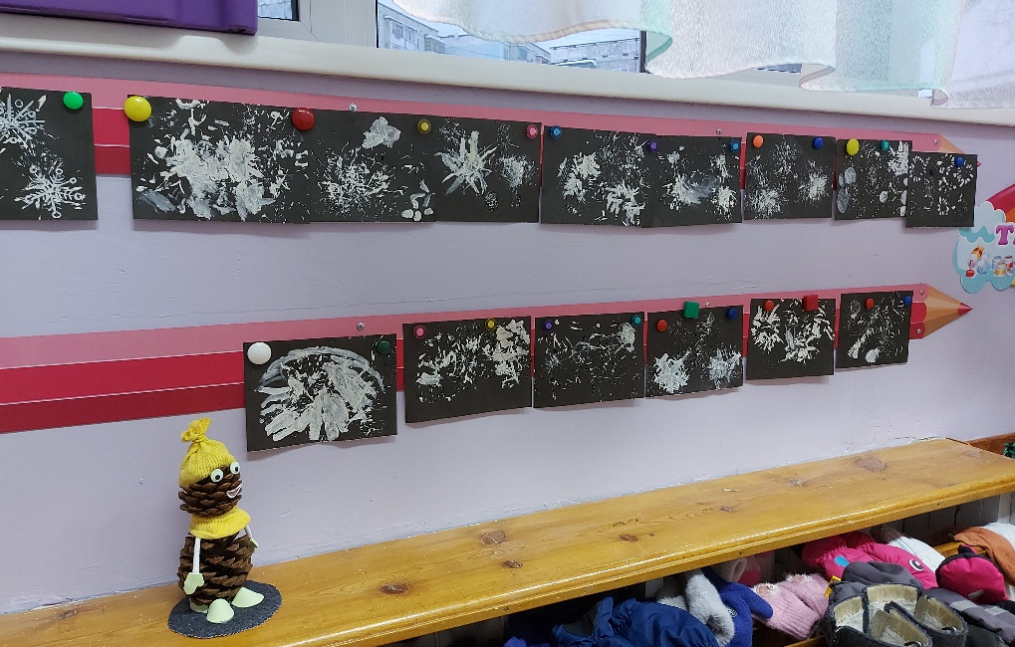
Творчество детей
Фотохроника творческих событий отражается на специальном стенде детских работ. Здесь мы размещаем наши достижения в виде грамот, дипломов, сертификатов. Здесь же периодически организуем выставку детских работ, выполненных нетрадиционным способом с применением разных материалов: свечки, вата, нитки, листья, ватные палочки, поролон, зубные щетки, штампы, ткань…
Рисование шерстяной ниткой «Северное сияние»
Рисование снежинки сосновой лапкой

Slide 12
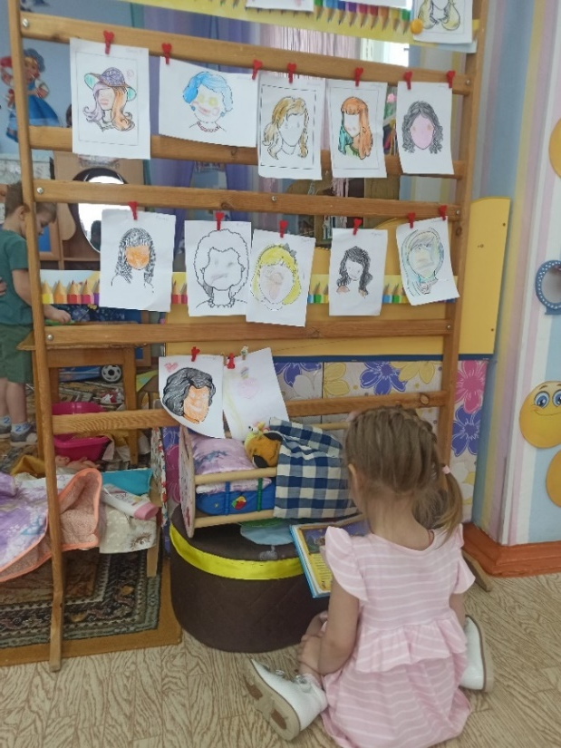
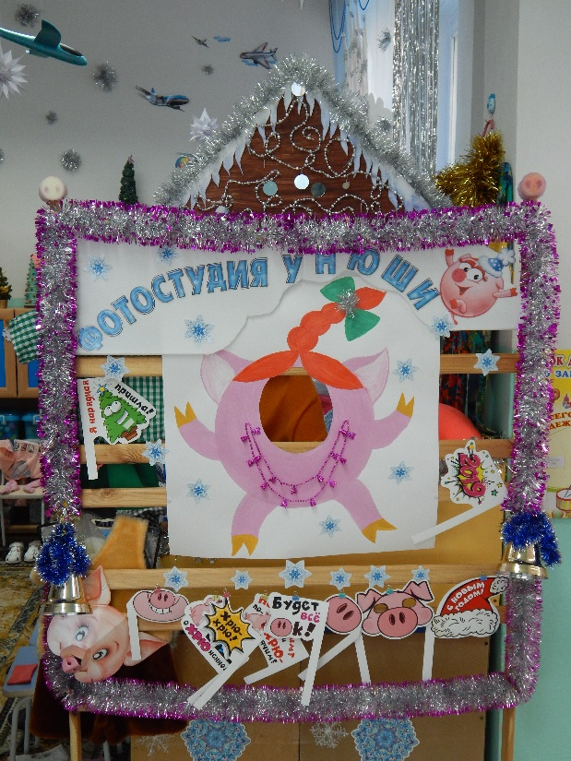
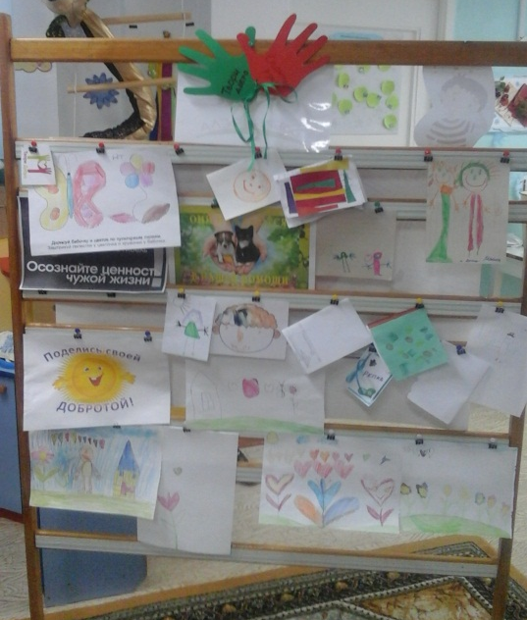
Использование ширмы для творческих работ детей
Дети организуют самостоятельно выставку своих работ. Работает как художественная галерея «Портреты мамы», а иной раз превращается в фотостудию «У Нюши», на ширме размещаются и детские книжки, и буклеты «Поделись своею добротой» и многое другое

Slide 13
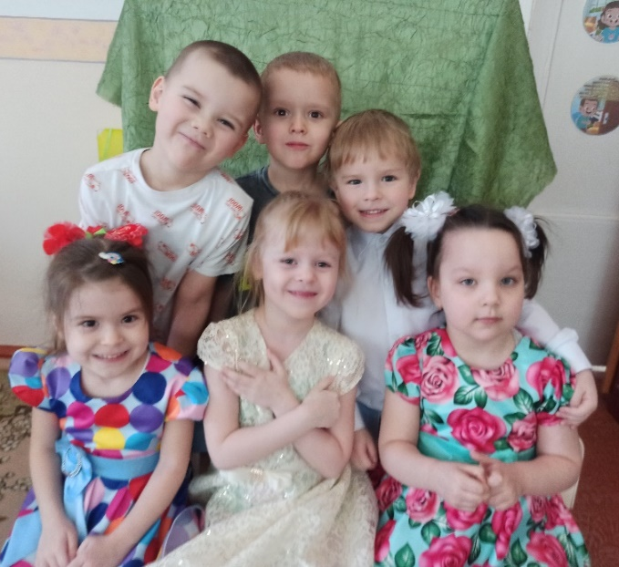
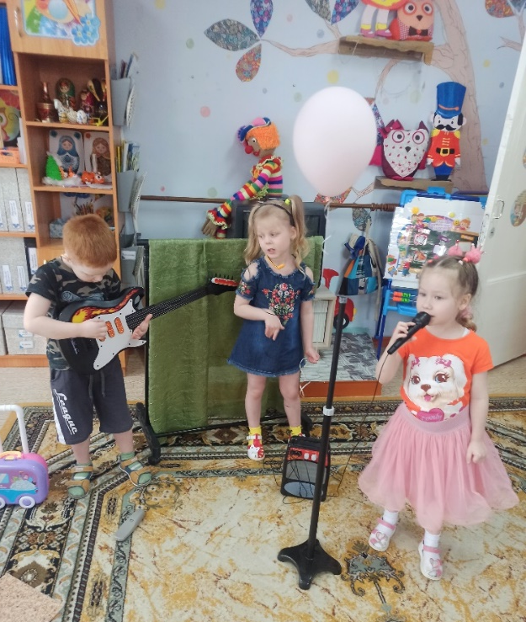
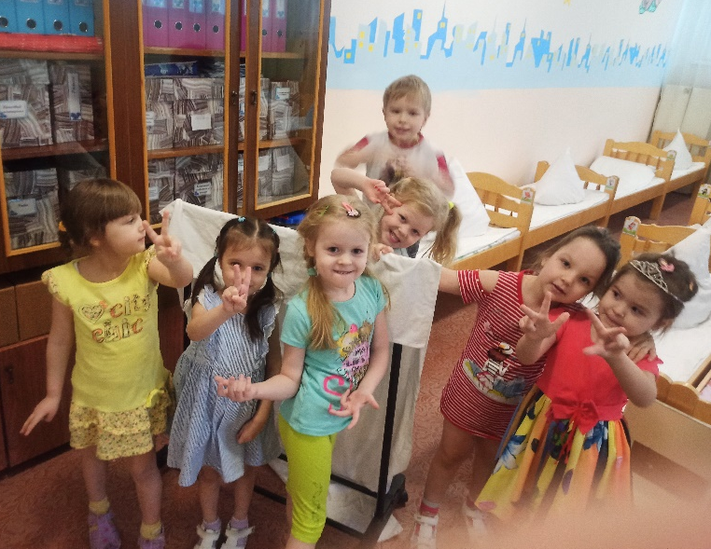
Юные блогеры «Арбузики»
Именно так называется наш блог, мы учимся записывать видеоролики о жизни и мероприятиях, проходящих в нашей группе. Для ребят активных, любознательных блог является своеобразным катализатором и генератором идей. А содержание блога – это жизнь в самом широком смысле. Это круг интересов ребят, их забот, поисков, их общие радости и печали, сомнения и открытия, это своеобразная летопись. Дети учатся сотрудничать со взрослыми и сверстниками в процессе общего творческого дела. В игровой форме ребенок развивает коммуникативные навыки, раскрепощается, у него повышается самооценка. Записанные видеоролики педагоги редактируют и размещают на страничке группы в Контакте «Василек». В течении года видеоролики юных блогеров мы включаем для наших детей на познавательных занятиях, на совместных мероприятиях с родителями. Для ведения блога дети задействуют разные пространства группы.
«Арбузики»
Сегодня в гостях артисты

Slide 14
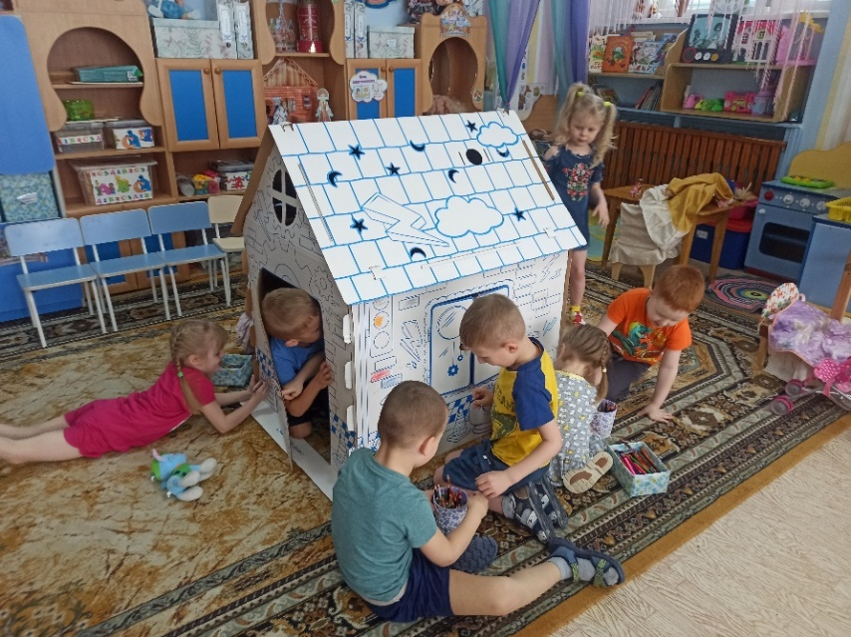
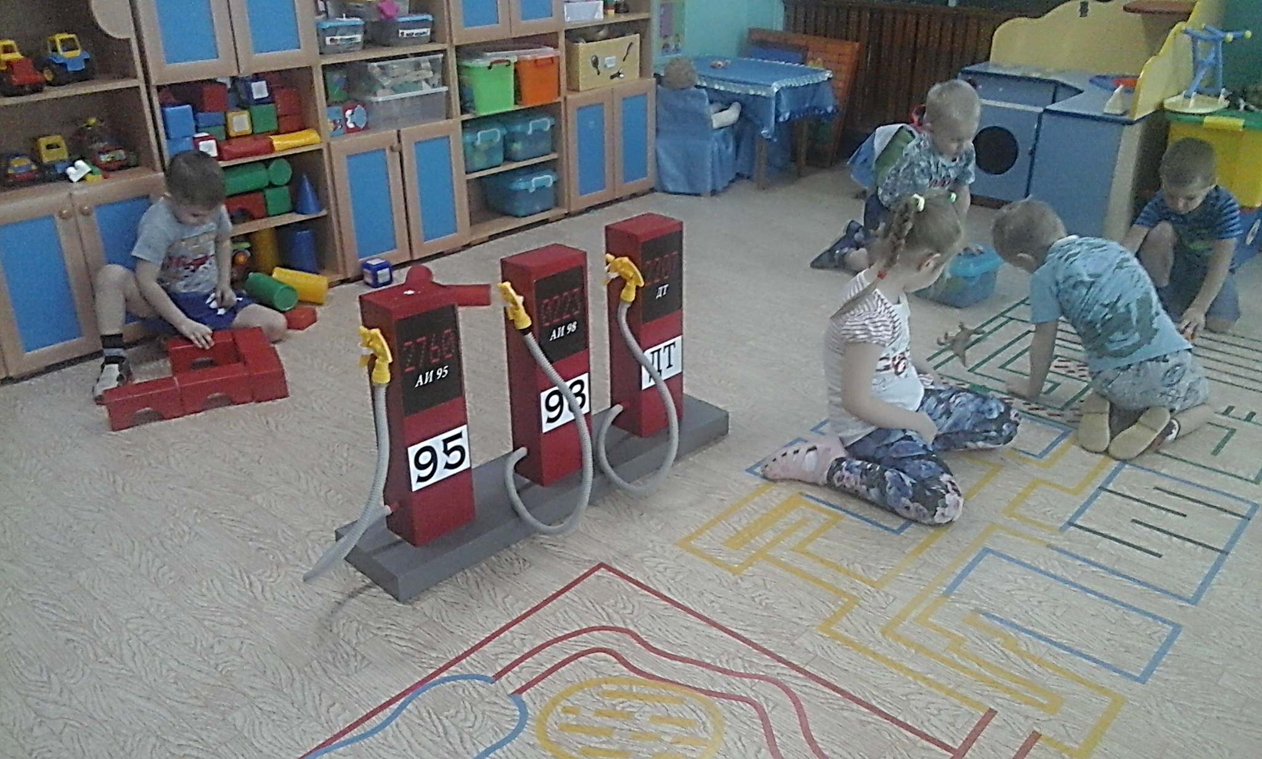
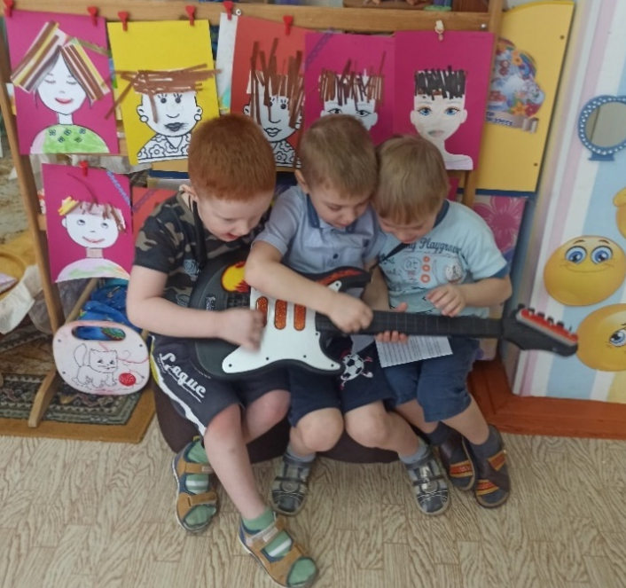
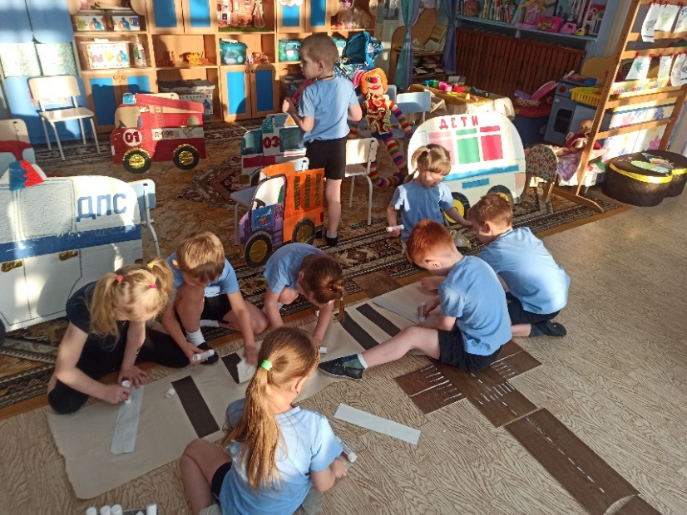
РППС в группе организована так, чтобы каждый ребенок имел возможность заниматься любимым делом. Размещение оборудования по центрам позволяет детям объединиться подгруппами по общим интересам (конструирование, рисование, ручной труд, театрально-игровая деятельность, экспериментирование и т.д.). Место для игры дети могут выбрать по своему желанию: за столом, на полу, на открытой полке в шкафу на уровне роста воспитанника и т.д.

Slide 15
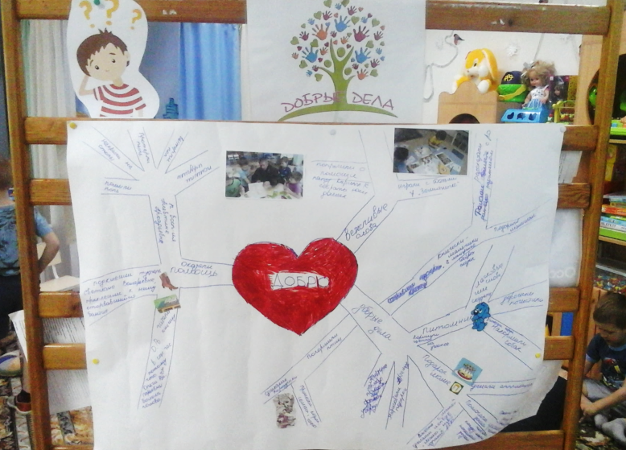
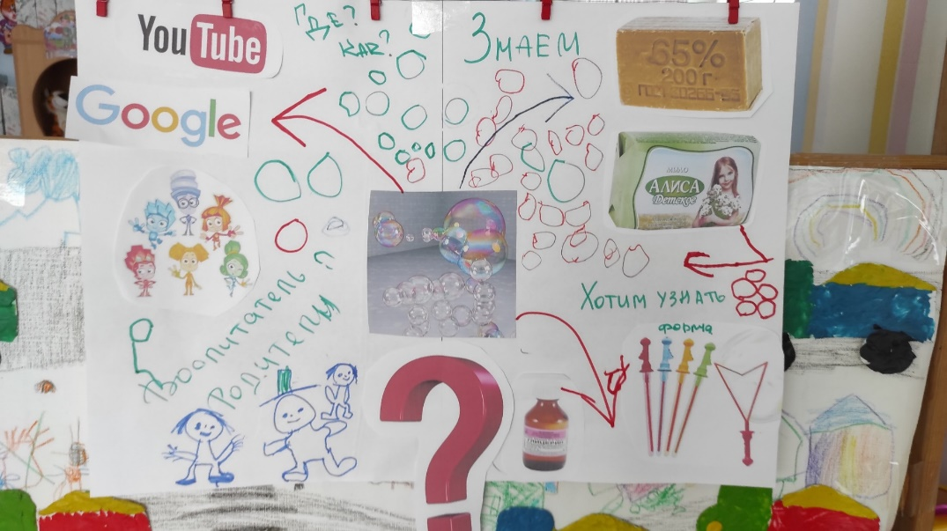
Совместная работа
педагогов и детей
Планируем, проектируем,
составляем карты и схемы
Модель трех вопросов
Что мы знаем?
Что мы хотим узнать?
Как это сделать?
Ментальная карта.
Рисуем план нашего проекта.
Проект «Что такое добро»
Проект «Мыльные пузыри»

Slide 16
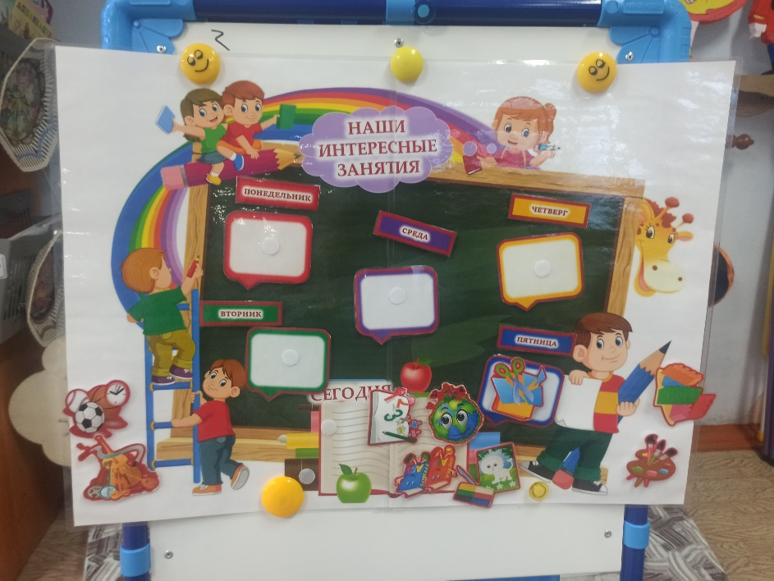
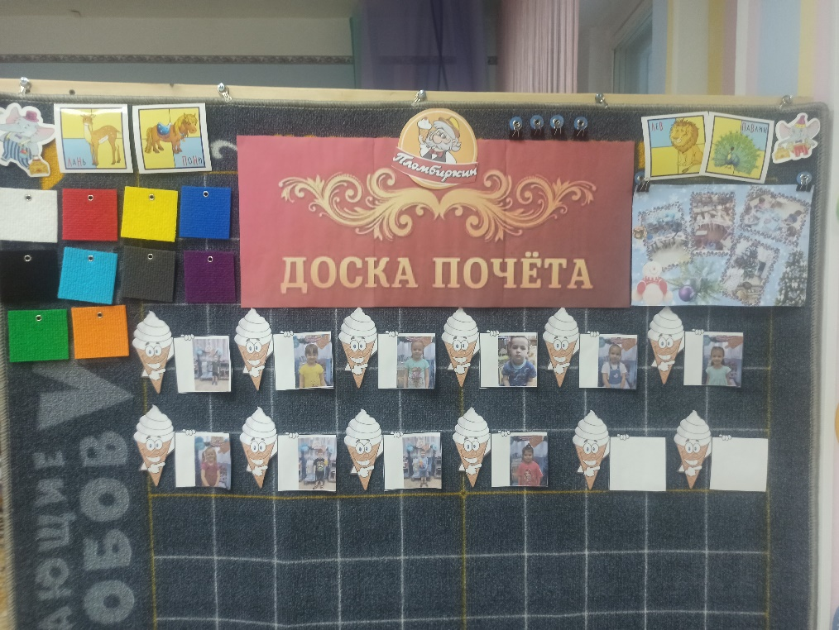
Совместное планирование дня в центрах активности проходит по нашему гибкому расписанию интересных дел. Стенд "Герой дня", «Доска почета» куда размещаются фотографии детей, которые положительно отличились в том или ином деле.
Вывод:
Организация РППС в группе строится таким образом, чтобы влиять на развитие всех образовательных областей ребенка, дать возможность наиболее эффективно развивать индивидуальность каждого ребенка с учетом его склонностей, интересов, уровня активности.
На будущее:
внедрить технологию открытого пространства Open Space;
реализовать задумки обустройства верхнего пространства не только с целью оформления, но и продуктивности.

